Slide 1
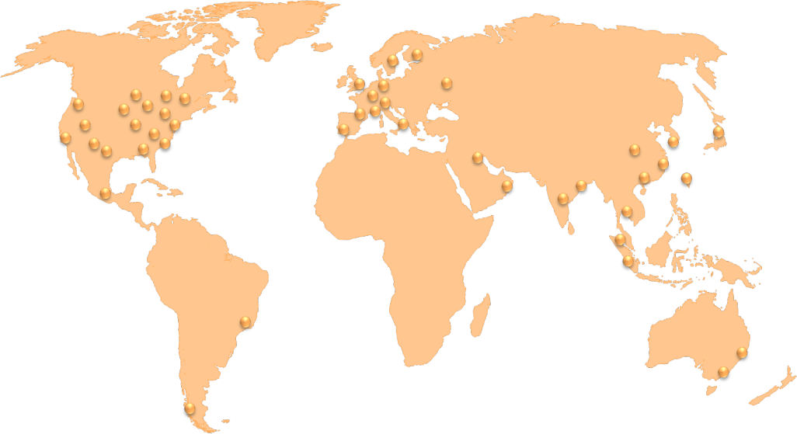

EXTREME NETWORKS全球交通行业客户
美洲
  Massachusetts Bay Transportation Authority
  CHICAGO TRANSIT AUTHORITY
  OKLAHOMA DEPT OF TRANSPORTATION
  VIRGINIA DEPARTMENT OF TRANSPORTATION
  STATE OF NEBRASKA DEPARTMENT OF ROADS
  STATE OF DELAWARE TRAFFIC MANAGEMENT CENTER
  墨西哥城机场2号航站楼
欧洲
  德国慕尼黑地铁 系统(120个站点，300多台交换机）
  芬兰公路管理局－FINNISH ROAD ADMINISTRATION
  AUTOPISTA CENTRAL,VESPUCIO
  AUTOSTRADA DEL BRENNERO SPA, IT，意大利
中东和非洲
  南非国家公路局及其下属收费公路站点－NATIONAL ROADS AGENCY
亚洲
  香港机场快线
  香港Highway Department
  新加坡MRT
  台湾交通部
  重庆地铁一号线
  北京地铁14号线
  广深铁路客票网络系统
  广东省高速公路有限公司

Slide 2
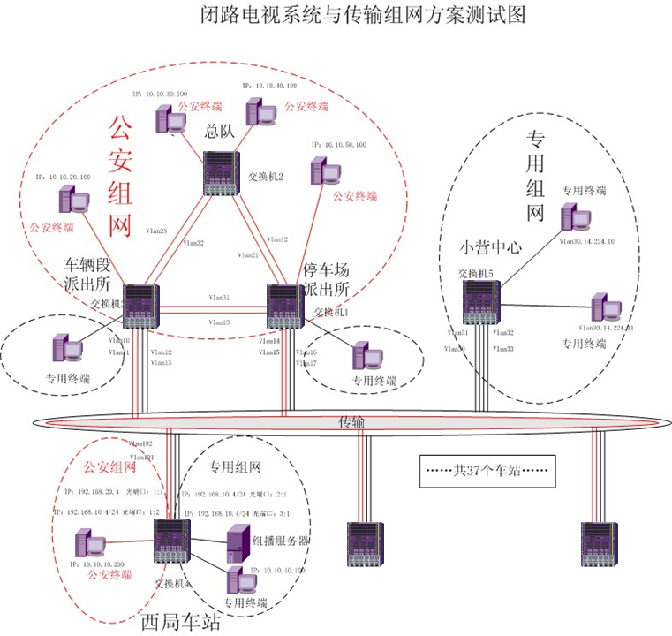
北京地铁14号线－公安/专网视频监控网
应用：专网/公安视频监控、计算机通信
组网方案：MSTP传输骨干，以太网中继接入
产品选型：
  BD8800机箱式交换机
关键功能特色：
  高性能组播交换
  严格服务质量保障实时视频通信
  模块化操作系统、管理模块无缝切换和升级
  Virtual router虚拟路由隔离
  sFlow流量可视化管理

Slide 3
重庆地铁通信系统
承载应用：车载视频监控、公安通信
网络方案：MSTP传输骨干＋以太网中继接入
产品选型：
  骨干路由：控制中心，配备BD8800
  边缘路由：车站、车辆段，配备X250e
  上层路由：上层中心，配备X450a
关键功能特色：
  高性能快速交换
  严格服务质量保障实时视频通信
  模块化操作系统、管理模块无缝切换和升级
  Virtual router虚拟路由隔离
控制中心
BlackDiamond
8806
MSTP
传输
SummitX250e-24t
SummitX250e-24t
车站1
SummitX 250e-24t
车站N
车站2

Slide 4
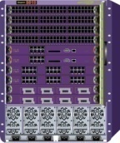

广深铁路客票系统
SummitX450
千兆接入
方案设计:
多个站点：广州、东莞、深圳等
每个站点二层架构：核心、接入层
BD8800双核心，Alpine机箱为高可靠接入或Summit交换机作为接入
高性能服务器直连核心BD8800交换机
接入交换机通过冗余双链路上连本地核心节点
关键优点：
高性能/低延迟：线速千兆/万兆
高可靠：50ms链路保护，端到端模块化操作系统
灵活扩展：混合堆叠扩展
全方位安全防护：核心虚拟路由，接入准入认证，全网sFlow实时流量监控
OSPF/VRRP over EAPS
Summit200
百兆接入
Alpine3800
BD 8806

Slide 5
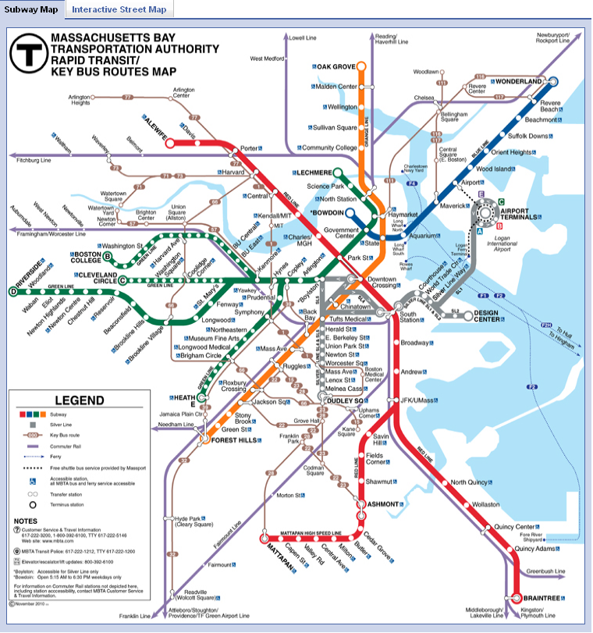
马萨诸塞湾交通管理视频监控网
MBTA 案例介绍:
1500 AXIS IP Cameras & AXIS VMS over Summit ® X460 edge
10G Backbone using Summit X650s with 40G upgrade plans
More IT and critical services to be added
极进网络优势：
智能识别和自动化配置
RFC3619/IEEEG.8032－50ms快速链路保护
高性价比

Slide 6
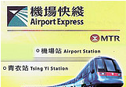
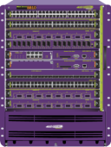
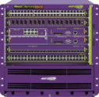


香港地铁机场快线
  网络设备组成：BlackDiamond机箱式交换机和Summit固定式交换机
  网络架构：裸纤组网，1G -EAPS 多环结构
  通信应用：办公管理和视频监控
  极进网络特色应用：模块化操作系统、管理模块无缝切换升级、高可靠堆叠等
Summit
Series
Summit
Series
1G EAPS
BlackDiamond
Summit
BlackDiamond
1G EAPS
1G EAPS

Slide 7
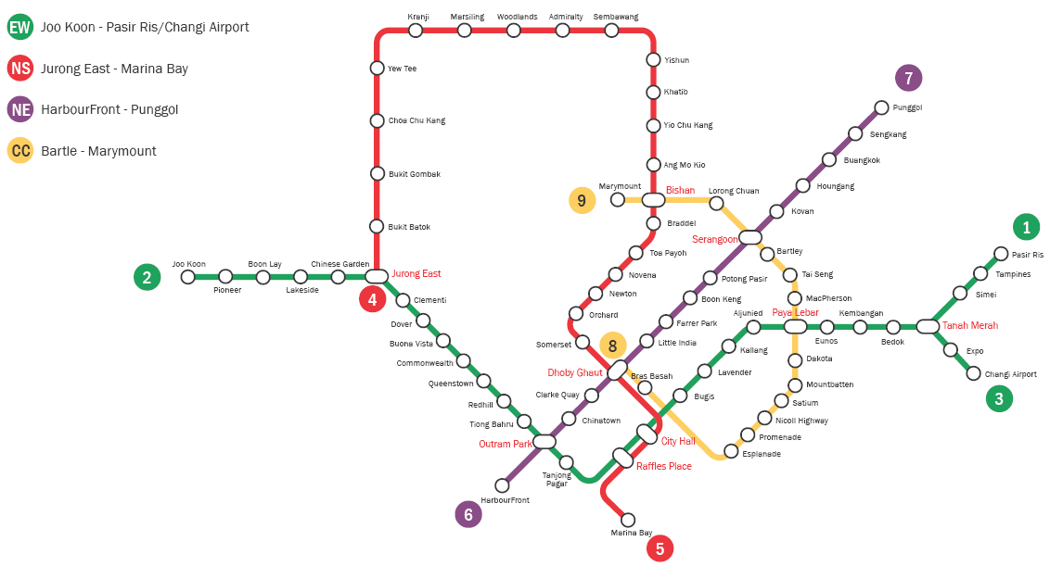
新加坡地跌- NorthSouth and EastWest Lines
Total 54 Stations (Green and Red Lines)
Distance over 70 Km
2 Dedicated EAPS Rings (1G and 10G)
About 60-Summit48si, 60-X450a
~USD 1.2 mil
For Video Surveillance System.

Slide 8
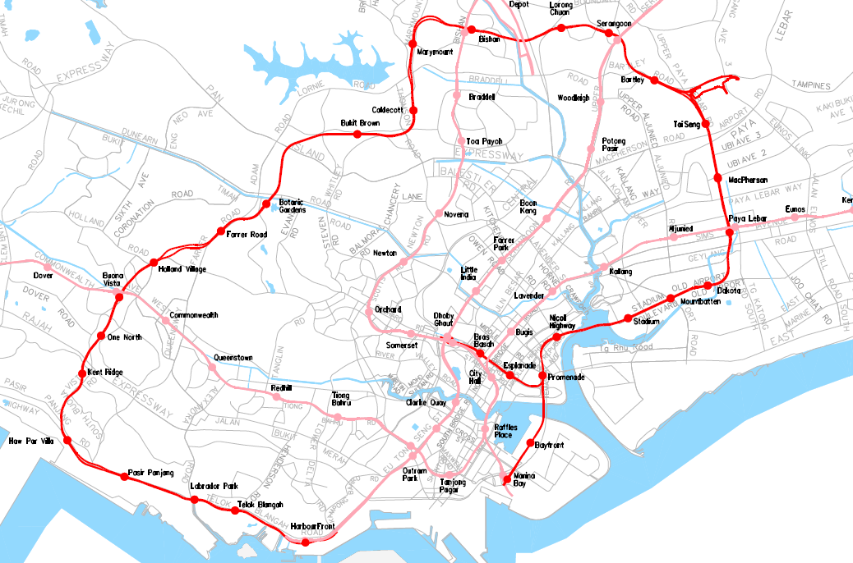
新加坡地跌- Circle Line (CCL)
Total 29 Stations
Distance over 33.3 Km
1 Single EAPS Ring
1x X450a and 28x X250e
~USD 150k
For Video Surveillance Systems
2008-2012

Slide 9
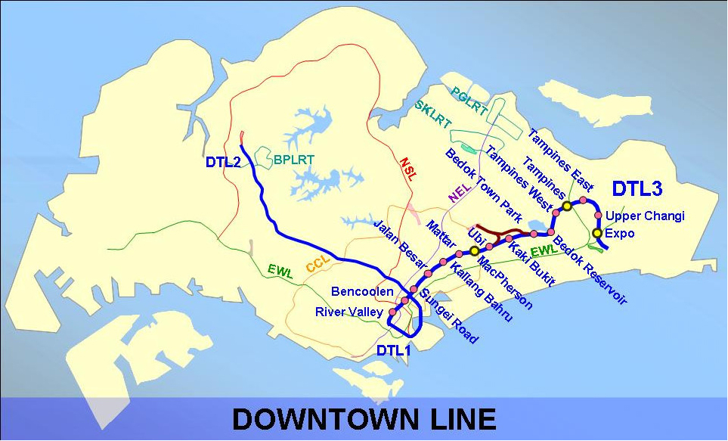
新加坡地跌- Downtown Line (DTL)
Total 34 Stations
Distance over 49.1 Km
Stations are interconnected using 3 EAPS Rings.
2-BD8806, 520-X450a, 2-X480
~USD 2 Mil
For Video Surveillance System, Public Announcement System, Clock System, Information Display System, and Supervisory Control System
The above sub-systems are use Extreme Switches as well.
Project Duration: 2009-2017

